Slide 1

Název školy: Základní škola a Mateřská škola Studená, okres Jindřichův Hradec
Autor: PaedDr. Jana Čechová
Název : VY_32_INOVACE_7A17Prv2_Péče o domácí zvířata
Téma: Péče o domácí zvířata
Číslo projektu: CZ .1.07/1.4.00/21.3136

Slide 2
Anotace
Materiál je určený pro žáky 2.ročníku ZŠ
Určeno k prezentaci na interaktivní tabuli
Péče o domácí mazlíčky, jejich obydlí, další potřeby, hádanky
Materiál zobrazíme v režimu prezentace, snímek 6 a 7 využívá animace
Metodické poznámky – snímky 4, 5, 6 slouží jako obrazový podklad k vyprávění žáků, rozdílné názvy obydlí pro zvířátka; snímek 7 sumarizuje jednotlivé složky péče o zvířata, žáci jmenují podle obrázků, po kliknutí se objeví možné správné odpovědi; snímek 8 obsahuje 2 hádanky, po kliknutí se vždy zobrazí obrázek zvířete, podle tohoto vzoru mohou žáci tvořit další vlastní hádanky

Slide 3
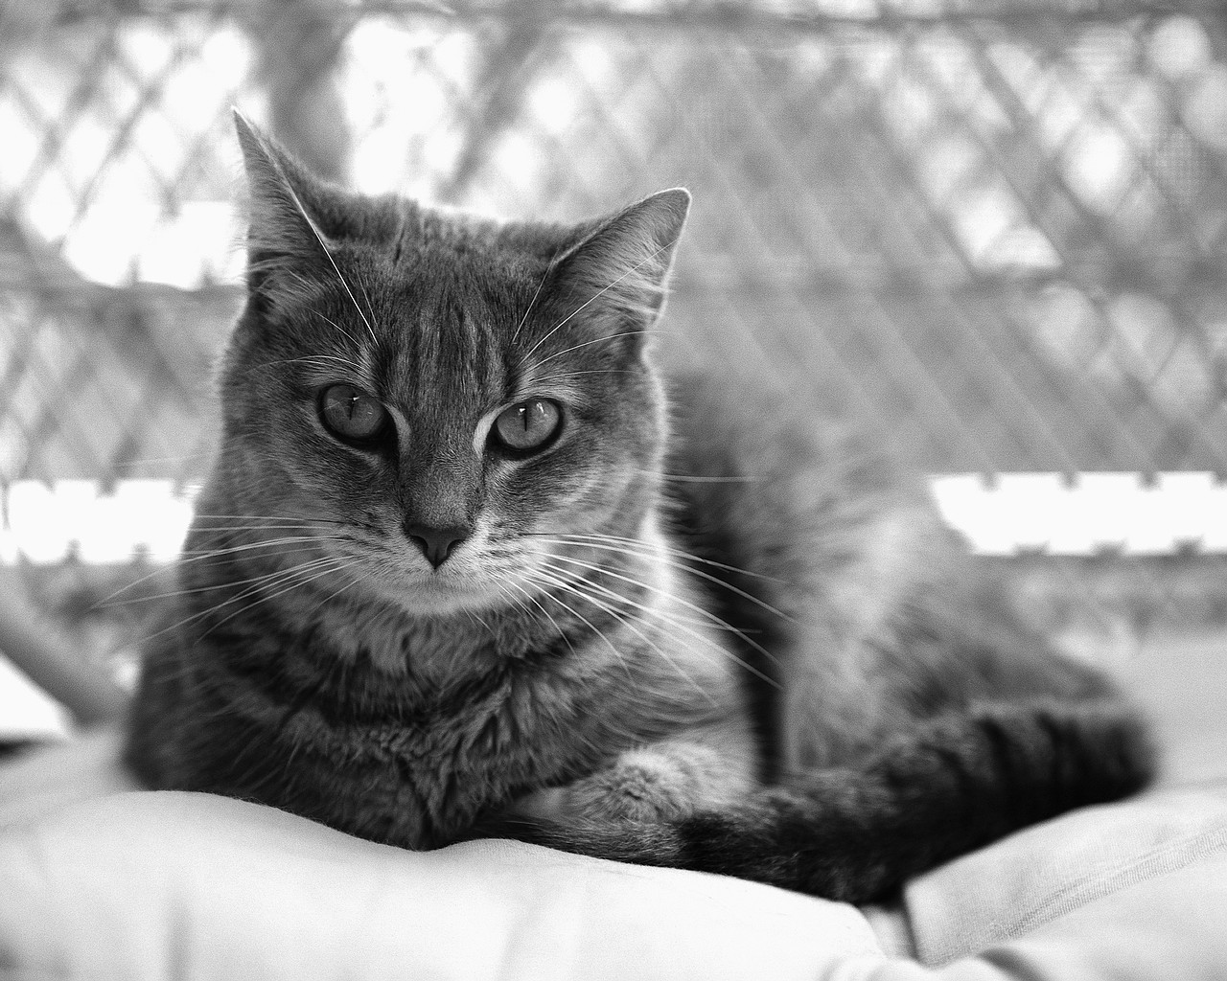
ZVÍŘATA DOMA

Slide 4

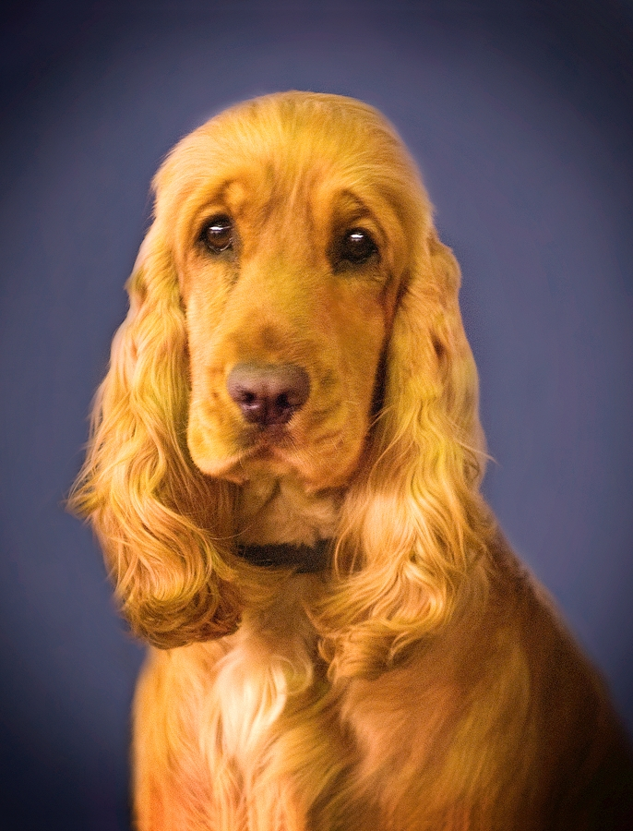
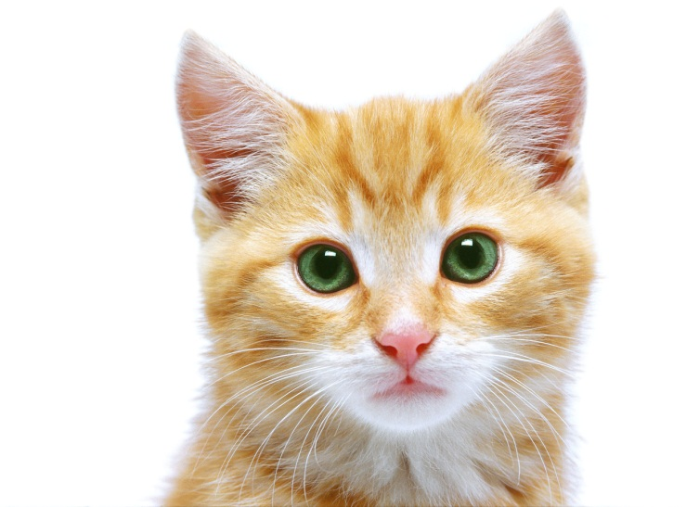
PELÍŠEK

Slide 5
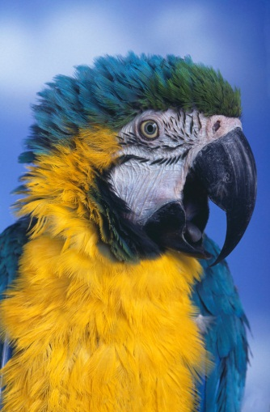
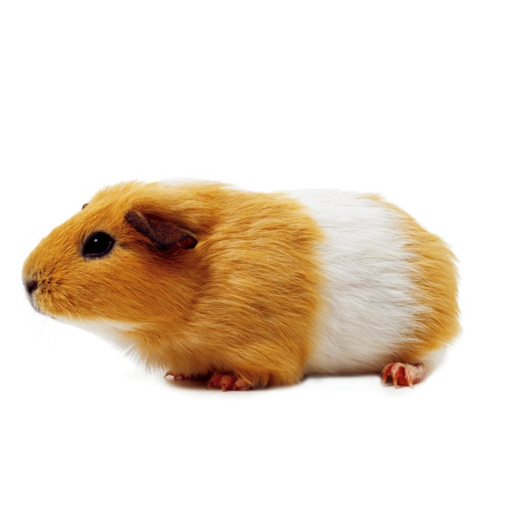
klec

Slide 6
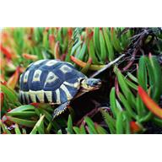
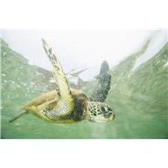
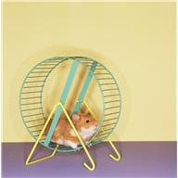
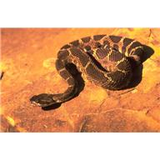
akvarium
terárium

Slide 7
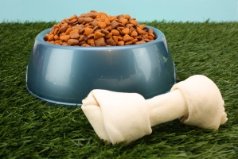
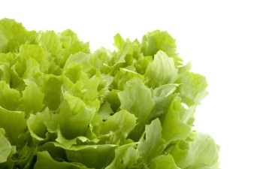


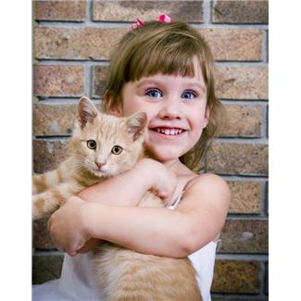

Péče:
Místo, kde přebývá
Potrava
Voda
Čistota
Pocit bezpečí, láska

Slide 8
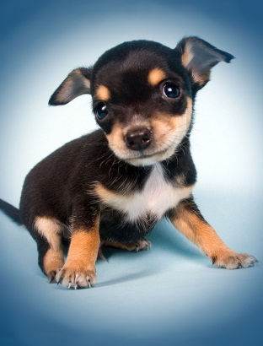
Kdo jsem?
Bydlím v kleci.
Někdy se mohu proletět.
Ráda se koupu
a čistím si peří.
Zobu zrní.
Mám svůj pelíšek.
Mohu běhat všude.
Moc rád si hraji.
Potřebuji chodit
na procházky.

Slide 9
Citace
Obrázky z galerie:
http://office.microsoft.com

